Slide 1
排序、二分查找、尾递归
网络空间安全系
章乐

Slide 2
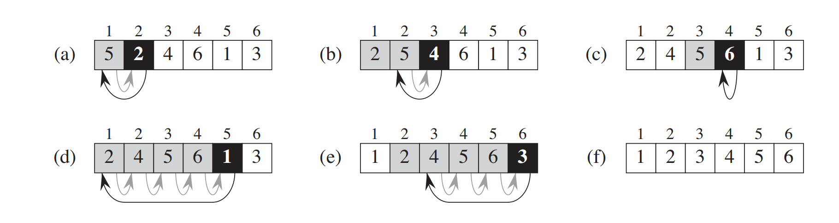
INSERTION-SORT / 插入排序
代码学习：insertion_sort.c

Slide 3
二分查找
循环不变式：x若存在于num数组中的话，那么它肯定在num[low, ..., high]之间
初始：low = 0, high = n - 1。没有问题

Slide 4
二分查找 - 如何维护
如何维护，即缩小查找范围，且保证查找范围在严格缩小
mid = low + (high - low) / 2，注意为向下取整
比较x和num[mid]：
情况a：x <= num[mid]，说明x应该在num[low, ..., mid]中，因此high = mid
情况b：x > num[mid]，说明x应该在num[mid + 1, ..., high]中，因此low = mid + 1

Slide 5
二分查找
查找范围在严格缩小吗：low < high时，num[low, ..., mid]、num[mid + 1, ..., high]相比num[low, ..., high]确实在严格缩小。
（终止）最后，low == high肯定满足。return num[low] == x ? low : -1;

Slide 6
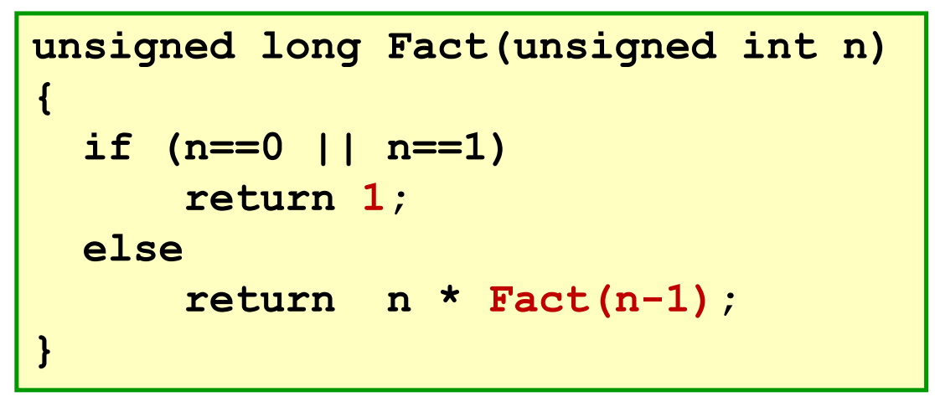
Tail Recursion

Slide 7
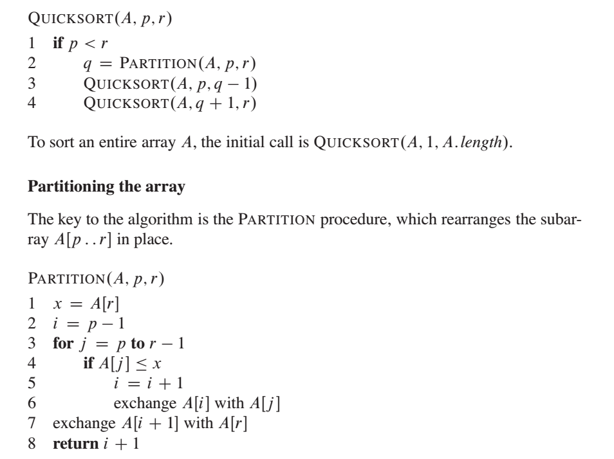
快速排序

Slide 8
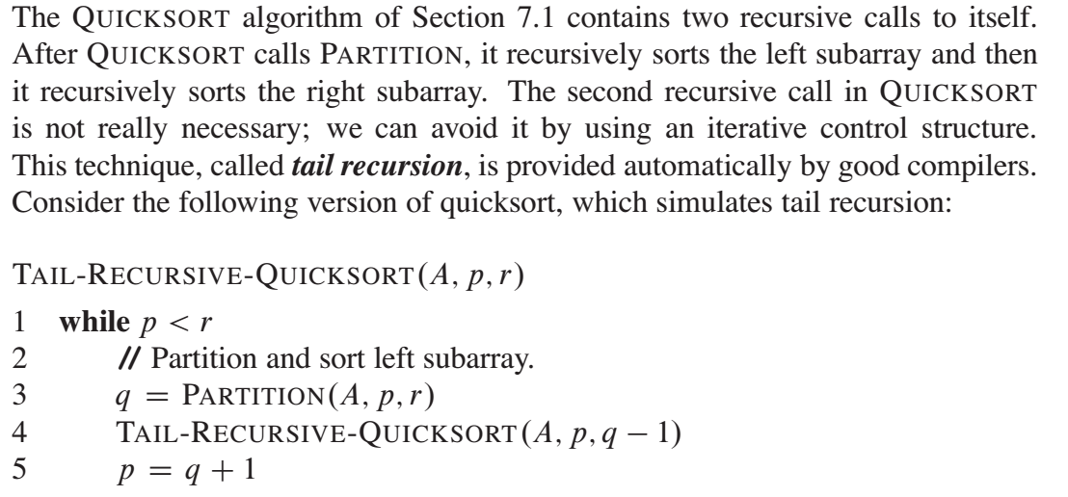
快速排序 - 去掉尾递归

